Slide 1
Презентация «Ответьте на вопросы менеджеров Яндекс.Дзен»
Источник данных: Яндекс Практикум
Подготовил: Владимир Костюченко 17.04.2023
Email: strangerrrrrr@gmail.com

Slide 2
Цель – ответить на следующие вопросы: - Сколько взаимодействий пользователей с карточками происходит в системе с разбивкой по темам карточек? - Как много карточек генерируют источники с разными темами? - Как соотносятся темы карточек и темы источников?

Slide 3
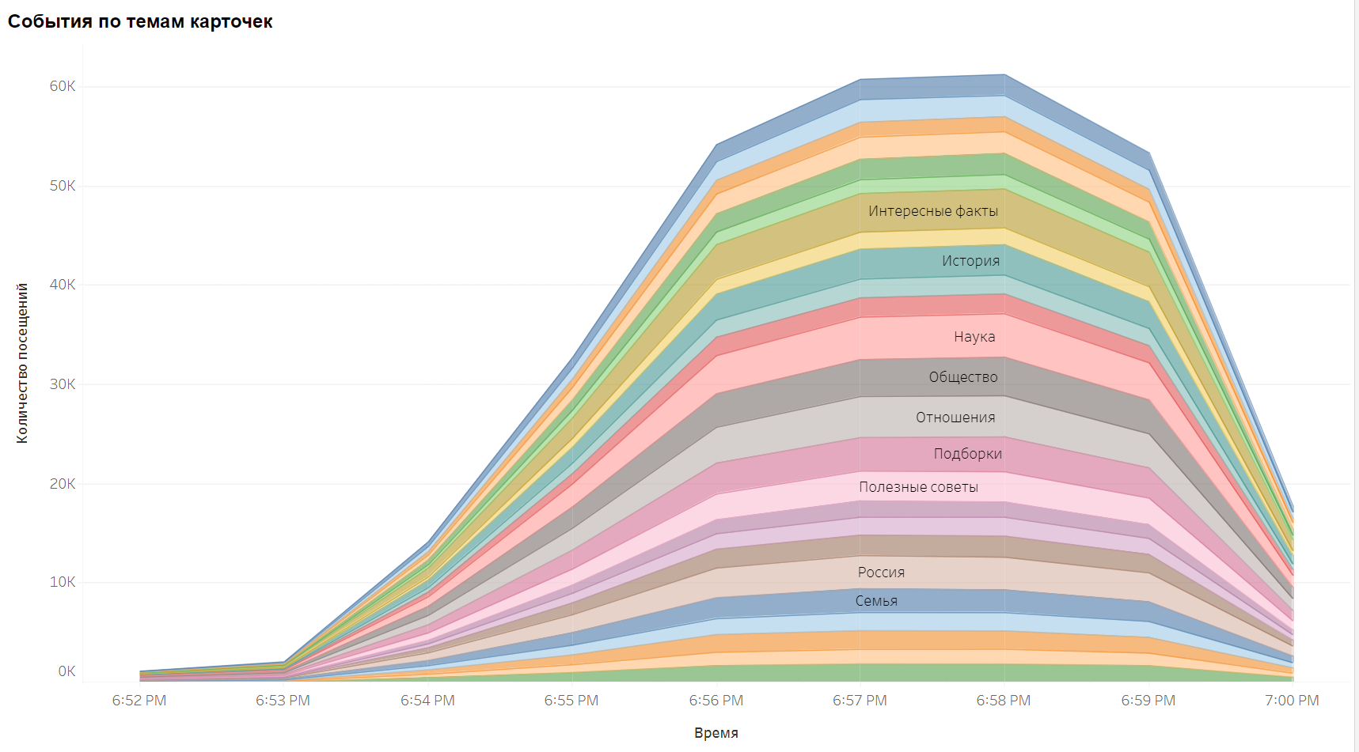
Сколько взаимодействий пользователей с карточками происходит в системе с разбивкой по темам карточек?
В пике происходит более 60 тысяч взаимодействий пользователей с карточками.
Самыми популярными карточками являются: «Наука», «Отношения», «Интересные факты»

Slide 4
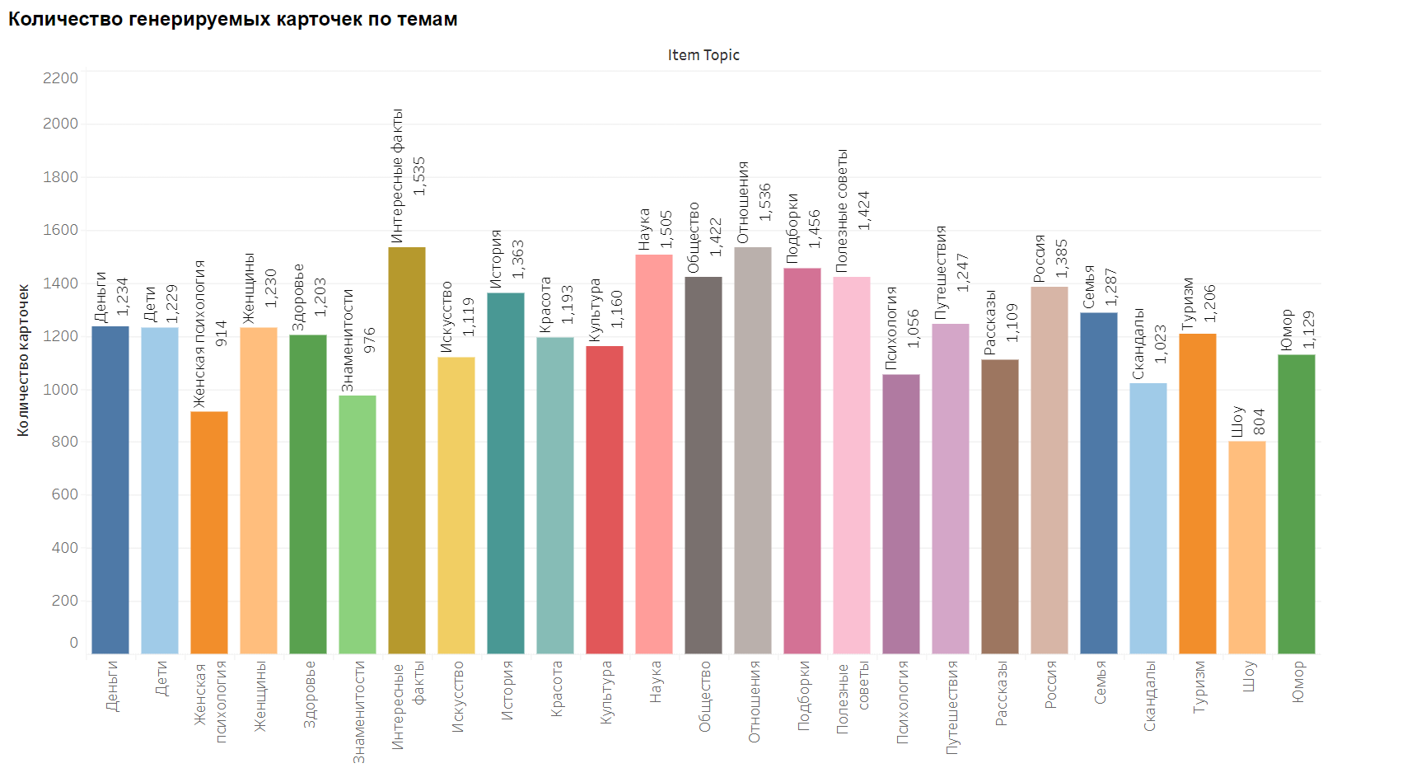
Как много карточек генерируют источники с разными темами?
По графику видно что количество генерируемых карточек по темам варьируется от ориентировочно 804 по теме «Шоу» до 1535 по теме «Интересные факты»

Slide 5
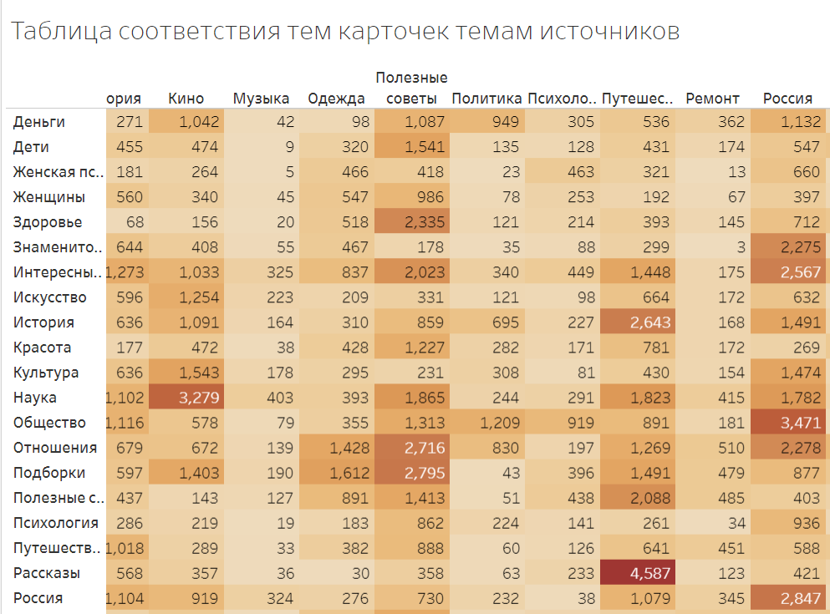
Как соотносятся темы карточек и темы источников?
Наибольшее соответствие тем карточек и тем источников наблюдается среди: «Рассказы-Путешествия» 4587, «Общество-Россия» 3471 и «Наука-Кино». Наименьшее – «Шоу-Еда», «Рассказы-Технология»

Slide 6
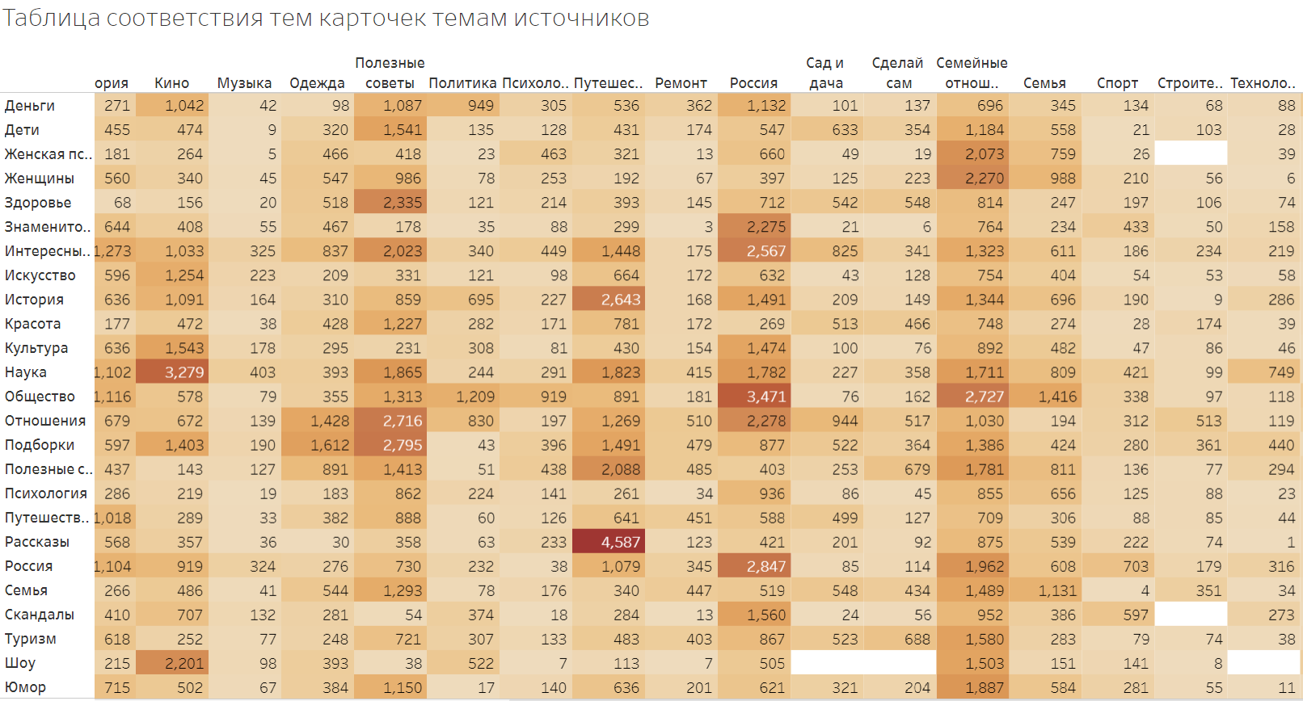
Как соотносятся темы карточек и темы источников?
Есть темы как например «Шоу-Сад и огород» или «Женская психология-Строительство» связи по которым отсутствуют полностью

Slide 7
Выводы:
В пике происходит более 60 тысяч взаимодействий пользователей с карточками.
Количество генерируемых карточек по темам варьируется от ориентировочно от 804 по до 1535.
Наибольшее соответствие тем карточек и тем источников наблюдается среди: «Рассказы-Путешествия» 4587, «Общество-Россия» 3471 и «Наука-Кино». Наименьшее – «Шоу-Еда», «Рассказы-Технология». Есть темы связи по которым отсутствуют полностью.

